Slide 1
1단계: 초기 세팅 (MUST HAVE)
메인 홈화면 - 대시보드

Slide 2
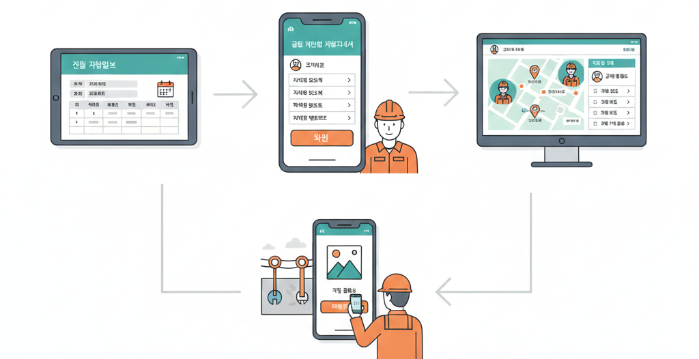
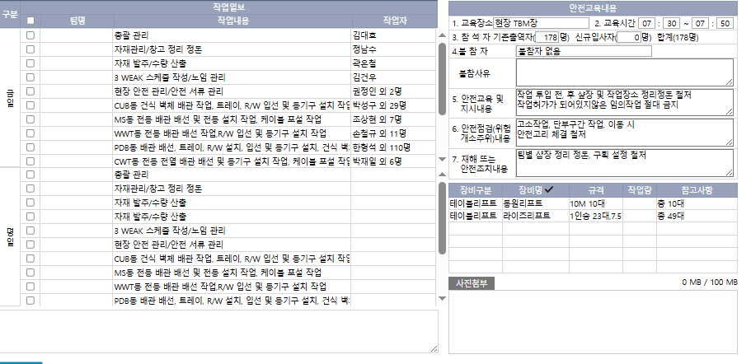
1단계: 초기 세팅 (MUST HAVE)
개인별 스마트 작업지시 & 완료 인증
작업 시작 전 위험 인식 강화 및 작업 완료 이력 데이터화
[전일 작업일보] 데이터를 기반으로 [금일 개인별 작업지시서] 자동 생성
기능인은 개인 스마트 기기를 통해 작업 시작 전 지정된 작업 내용과 위험요인 및 대책을 확인/동의**해야 작업 시작 가능
작업 완료 시 현장에서 [작업종료] 버튼 클릭과 동시에 사진을 업로드하여 작업 완료 인증 (작업종료 버튼 누름과 동시에 카메라 작동)
현장관리자 UI에 기능인의 작업 종료 상황 및 최종 위치 정보가 실시간으로 표시되어 관리 용이
기능인 개인별 작업 이력 및 위치 데이터가 데이터베이스에 축적
금일 개인별 작업지시서
작업일보 - 명일

Slide 3
1단계: 초기 세팅 (MUST HAVE)
개인별 스마트 작업지시 & 완료 인증 – 기존 ERP → BESMA연동
ERP 작업일보 변경 사항 1 : 작업 인원별 위험요인 체크
위험요인/대책
자재운반중 전도/…

Slide 4
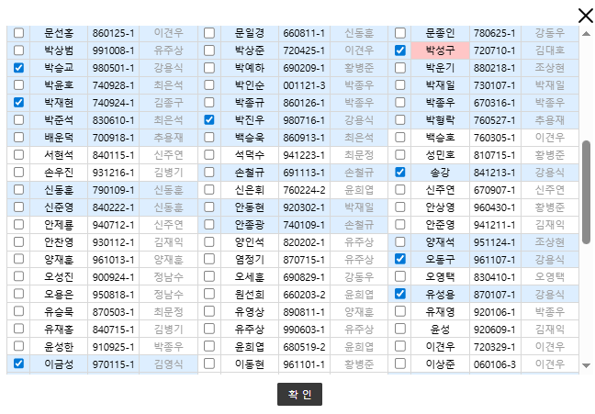
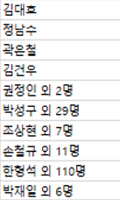
1단계: 초기 세팅 (MUST HAVE)
개인별 스마트 작업지시 & 완료 인증
ERP 작업일보 변경 사항 2
전날작업 복사하기
팀원 포함
전날작업 복사하기

Slide 5
1단계: 초기 세팅 (MUST HAVE)
개인별 스마트 작업지시 & 완료 인증 – 기존 ERP → BESMA연동
ERP 작업일보 변경 사항 2 : 작업에 따른 TBM일지
위험요인/대책
자재운반중 전도/…
중점 위험
O

Slide 6
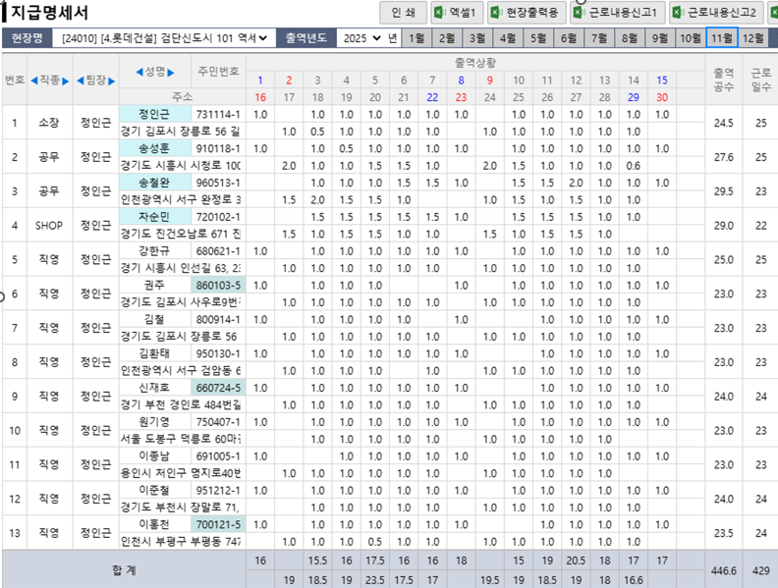
1단계: 초기 세팅 (MUST HAVE)
개인별 스마트 작업지시 & 완료 인증 – 기존 ERP
기간지정
1. 대분류 : 직종선택 2. 중분류 : 팀장 3. 소분류 : 체크한 이름의 인원만 선택
현재 ERP 지급명세서는 월별로 전체인원을 모두 집계하여 엑셀변환이 되는 상황
추후 각 직종별 투입집계 (정산 시) 세분화하여 분류해야하는 상황 발생
엑셀 필터링 기능처럼, 내가 원하는 직종 / 팀장 / 특정 인원만 집계
현재는 각 월단위로 엑셀변환해야함.
기간을 정해서 한번에 엑셀변환 기능
ex : 25년도 1월~ 26년도 12월

Slide 7
1단계: 초기 세팅 (MUST HAVE)
기능인 등급제
기능인에게 점수에 따른 안전/품질 등급을 부여하여 계속채용 또는 제재를 가하는 제도
기능인에 대하여 현장소장이 매월(주기는 미확정) 1회 소속 기능인에 대하여 평가.
S, A, B, C 등급으로 나뉘며, C 등급은 ERP 등록 시 경고. 예시: “기능인등급제 C급 인원이므로 채용불가“

Slide 8
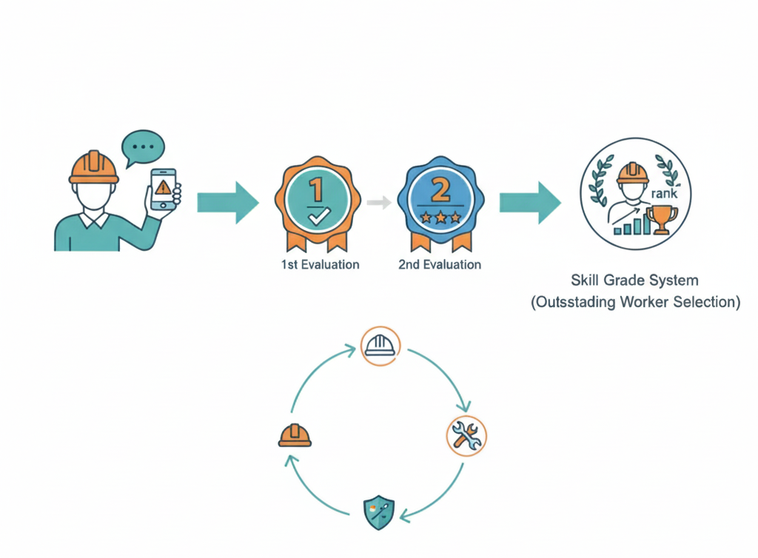
1단계: 초기 세팅 (MUST HAVE)
위험요인 신고(의견청취) 및 포상 연동
기능인 참여 기반의 안전문화 확산 및 동기 부여
위험요인 신고 시, “의견 청취 관리대장”에 [의견 청취]로 기록.
기능인이 위험 요인을 신고했을 경우, 1차(현장)와 2차(본사)의 점검 및 승인 점수를 체크
우수 신고자 점수는 **기능인등급제와 연동**하여 우수 기능인 선정 및 포상에 활용
기능인이 위험 요인을 신고

Slide 9
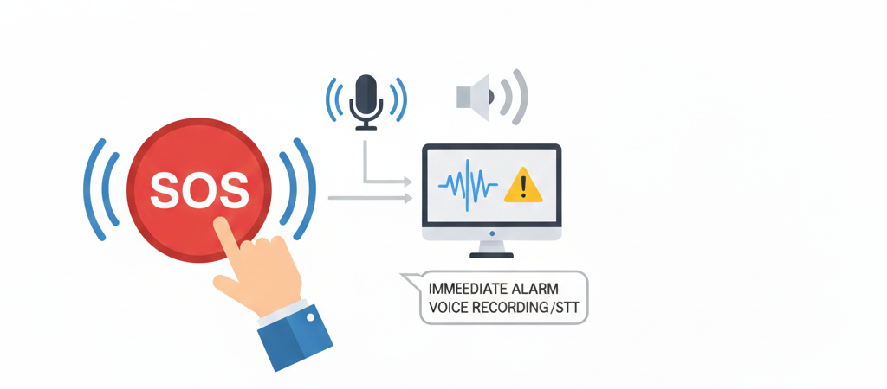
1단계: 초기 세팅 (MUST HAVE)
실시간 작업중지권 (SOS) & 음성 자동 변환
버튼 클릭: 위급 상황 시 앱 내 “작업중지권/SOS” 버튼 클릭
즉시 대응: 현장/본사 대시보드에 강력한 알람 팝업 → “의견 청취 관리대장”에 [작업중지권]으로 기록.
음성 녹음: 현장 상황 자동 녹음 및 텍스트(STT) 변환 저장

Slide 10
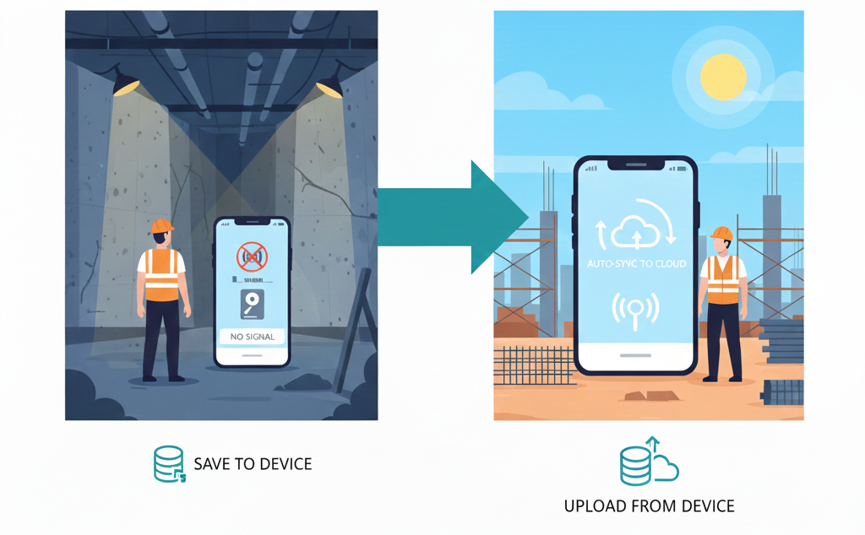
1단계: 초기 세팅 (MUST HAVE)
오프라인 모드 (통신 음영지역 대응)
통신 불통 시: 작업 데이터 앱 내(로컬) 임시 저장
통신 연결 시: 네트워크 연결 즉시 서버와 자동 동기화 (로컬로 저장된 시간 기록)
필수 기능: 끊김 없는 안전 관리 데이터 확보

Slide 11
선임 등 관리

Slide 12
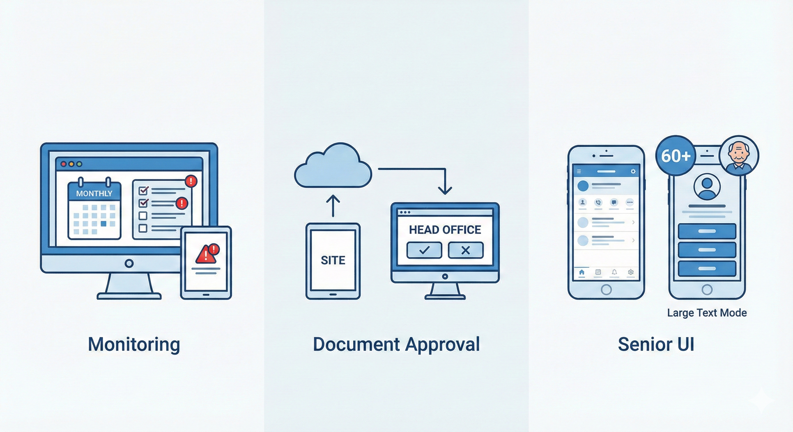
1단계: 초기 세팅 (MUST HAVE)
모니터링 & 5. 서류 승인 & 6. 고령자 UI
현실적 모니터링 체계
초기 운영: '월간 모니터링' 위주로 시작 (추후 일일 전환 고려)
대시보드: 전 현장 필수 서류 작성 현황을 한눈에 파악
알림 기능: 미작성 서류 발생 시 즉시 알림(Red Badge) 제공
주기별 필수 서류 등록/승인 시스템
프로세스: [현장 업로드] → [클라우드] → [본사 승인/반려]
법적 대응: 법정 필수 서류의 체계적 관리 및 이력 확보
고령 기능인 맞춤 UI (UI/UX)
자동 식별: 60/70세 이상 고령 기능인 로그인 시 자동 감지
전용 모드: 큰 글씨, 쉬운 버튼으로 구성된 '어르신 모드' 제공

Slide 13
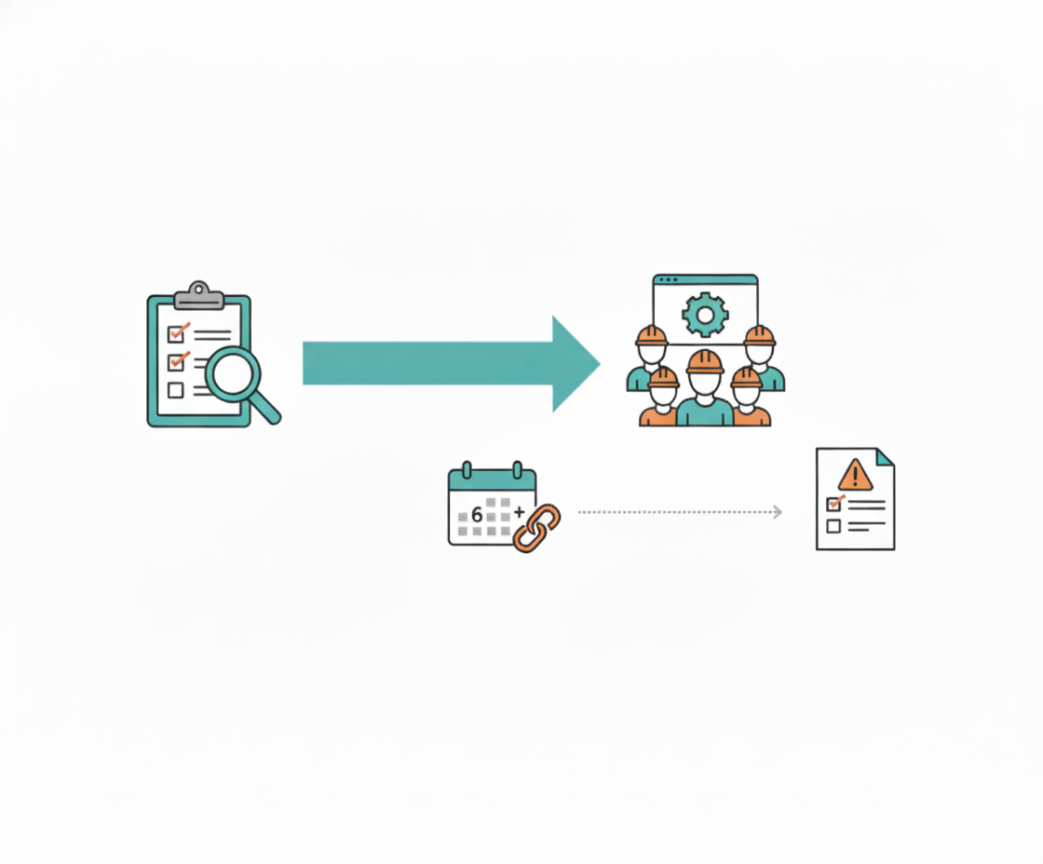
2단계: 고도화
사고보고서 & TBM교육 연동
사고보고서 데이터 입력 시, 해당 현장 익일 TBM(Tool Box Meeting) 자료로 자동 매칭 및 연동
6주 이상 중대 사고 발생 시, 위험성 평가 목록에 해당 위험 요인이 자동으로 등록되어 재발 방지 관리 강화

Slide 14
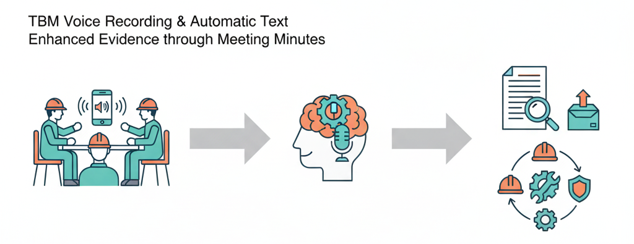
2단계: 고도화
TBM 음성 녹음 및 자동 텍스트 변환
작업 전 회의 기록의 디지털화 및 증빙 강화
작업 전 TBM(Tool Box Meeting) 회의 내용을 현장에서 음성으로 녹음
녹음된 음성 파일을 STT(Speech-to-Text) 기술을 통해 자동으로 텍스트로 변환 및 요약하여 저장
TBM 실시의 객관적인 증빙 자료로 활용하여 법적 대응력 강화

Slide 15
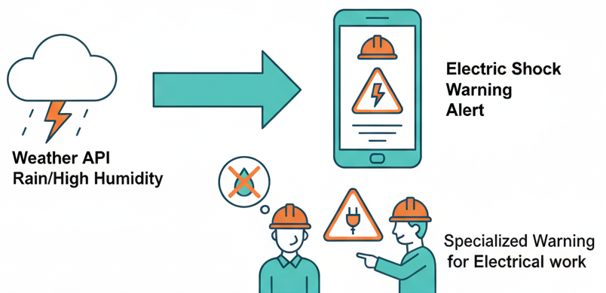
2단계: 고도화
날씨/환경 연동 감전 주의 알림
기상 정보 연동을 통한 선제적 전기 안전 관리
핵심 기능
기상청 API 연동을 통해 날씨 데이터 수신 → 메인 서버에 저장 → 본사 지도상 색깔로 표시 → 해당 지역 현장 알림
우천 또는 고습도 상황 감지 시, 전기 공사에 특화된 감전 위험 경고 알림을 현장에 자동 발송
(폭우, 폭설, 폭염, 한랭질환에 대한 경고 알림 포함)
환경 변화에 따른 위험 상황을 예측하고 즉각적인 안전 조치 유도

Slide 16
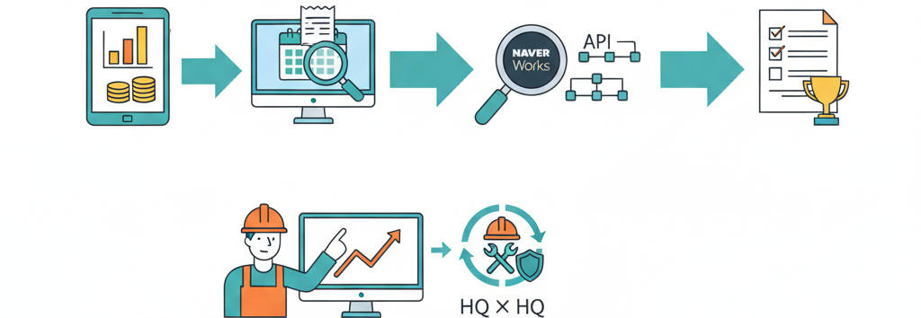
3단계: 시스템 완성
안전보건 예산 관리
**통합 예산 집행 관리 및 투명성 확보**
**핵심 기능:**
현장별 안전보건 **예산 계획 대비 집행 실적을 관리**하는 기능 제공
**영수증 등의 증빙 자료**를 시스템 내에서 관리하고 연동
**네이버웍스 API 호출** 기능을 통해 안전보건 예산 품의 제목 등 데이터를 연동하여 업무 효율화

Slide 17
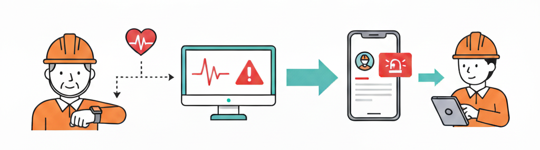
2단계: 고도화
고령자 등 취약 기능인에 대한 실시간 생체 정보 모니터링
고령 기능인 등 집중 관리 대상자에게 스마트 워치를 연동
심박수, 활동량 등의 생체 신호를 실시간으로 체크하여 시스템으로 전송
위급 상황(심박수 급변 등) 발생 시 즉각적인 알림 및 모니터링을 통해 빠른 대응 체계 구축

Slide 18
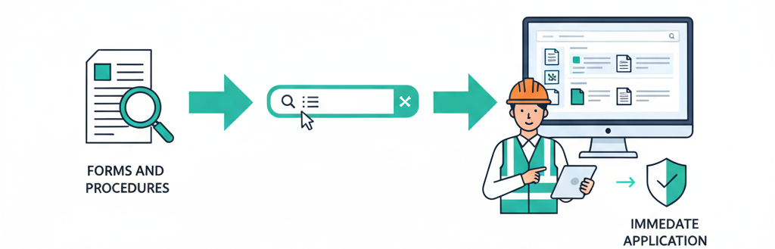
3단계: 시스템 완성
안전보건 종합점수(KPI) 산출
현장 안전 성과를 객관적으로 측정하는 통합 지표 마련
서류 제출율, 본사 점검 결과, 현장 사고율 등 주요 안전 데이터를 통합하여 가중치를 부여
현장별 안전보건 활동 성과를 안전보건 종합적인 점수(KPI)로 산출하고 대시보드에 시각화
점수화를 통해 현장 간의 선의의 경쟁을 유도하고 안전 목표 달성을 촉진

Slide 19
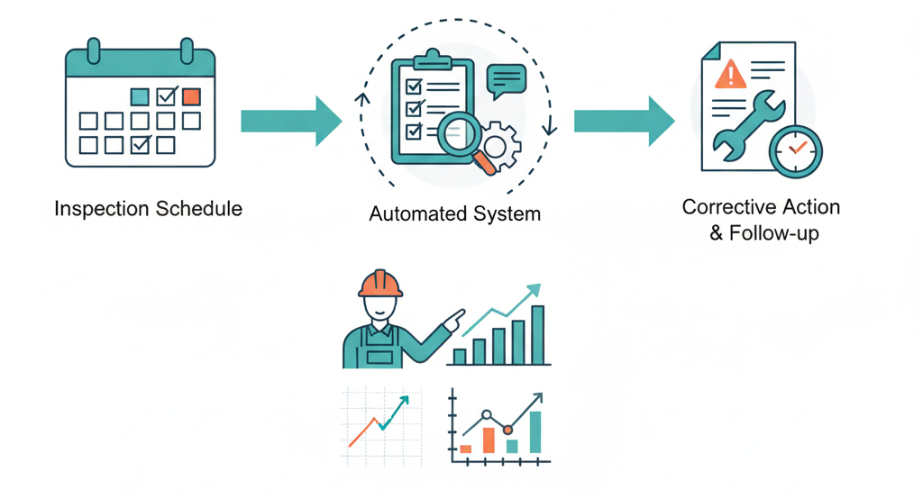
3단계: 시스템 완성
1. 3단계: 시스템 완성
2. 점검 계획 및 시정조치 자동화
3. **본사 점검 프로세스의 효율화 및 추적 관리 강화**
4. **핵심 기능:**
5. 본사 점검 일정을 통합 캘린더를 통해 관리하고 현장에 공유
6. 점검 시 발견된 지적사항을 시스템에 등록하면 **시정조치 요구서가 자동으로 발행 및 전송**
7. 시정조치 진행 상황을 실시간으로 추적하고 미이행 현장에 대한 자동 알림 기능 제공

Slide 20
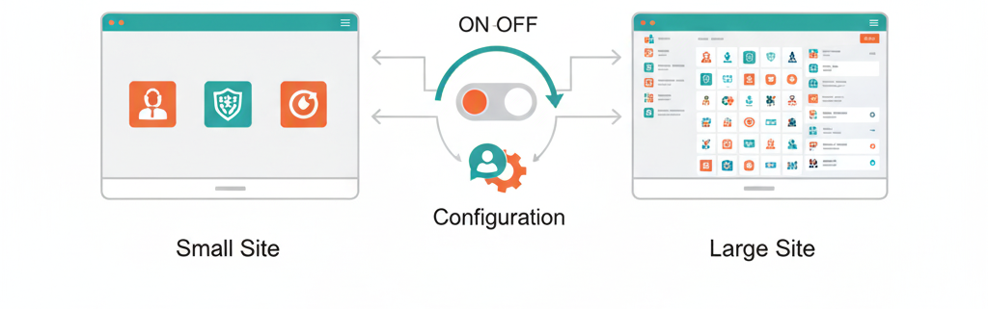
1. 3단계: 시스템 완성
2. 현장 규모별 UI 커스터마이징
3. **현장 특성에 맞는 맞춤형 시스템 환경 제공**
4. **핵심 기능:**
5. 소규모 현장과 대규모 현장의 요구 사항 및 필요 기능이 다름을 고려
6. 현장 규모나 특성에 따라 시스템의 **메뉴 구성 항목을 ON/OFF 할 수 있는 커스터마이징 기능 제공**
7. 불필요한 기능 제거로 현장 사용자의 편의성 및 시스템 활용도 증대

